Slide 1
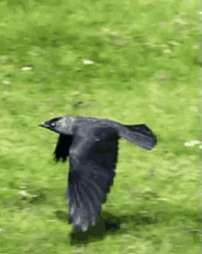
স্বাগতম

Slide 2
শিক্ষক পরিচিতি
পাঠ পরিচিতি
শ্রেণিঃ নবম/দশম
বিষয়ঃ সাধারণ বিজ্ঞান
অধ্যায়ঃ দশম
এসো বলকে জানি
মোঃ মুকছেদুল হাছান
সহকারী প্রধান শিক্ষক
নবীনগর শাহ্‌ওয়ার আলী উচ্চ বিদ্যালয়
ফতুল্লা,নারায়ণগঞ্জ।
E-mail: hasannabinagorhs@gmail.com
মোবাইল-০১৯১১৭৮৫৩৪৪

Slide 3
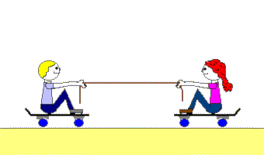
নিচের ছবিটি লক্ষ্য কর----

Slide 4
তাহলে আজকের পাঠ------------
এসো বলকে জানি

Slide 5
এই পাঠ শেষে শিক্ষার্থীরা------
জড়তার ব্যবহারিক অভিজ্ঞতা ব্যাখ্যা করতে পারবে
বিভিন্ন প্রকার বলের প্রকৃতি ব্যাখ্যা করতে পারবে
ব্যবহারিক জীবনে ঘর্ষণের সুবিধা বর্ণনা করতে পারবে
স্থিতি ও গতির ওপর বলের প্রভাব ব্যাখ্যা করতে পারবে
সহজ পরীক্ষণের সাহায্যে বল পরিমাপ করতে পারবে
আমাদের জীবনে বলের প্রয়োজনীয়তা উপলব্ধি করতে পারবে

Slide 6
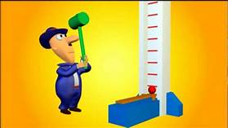
জড়তা

Slide 7
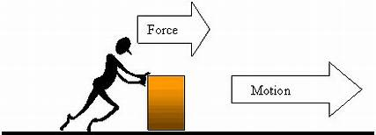
নিউটনের প্রথম সূত্র

Slide 8
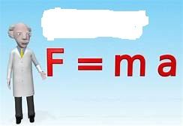
নিউটনের ২য় সূত্র

Slide 9
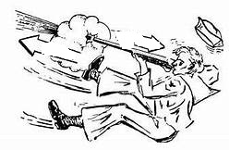
প্রতিক্রিয়া
ক্রিয়া
নিউটনের ৩য় সূত্র

Slide 11
ঘর্ষণ
স্থিতি ঘর্ষণ
গতি ঘর্ষণ
প্রবাহী ঘর্ষণ
আবর্ত ঘর্ষণ

Slide 12
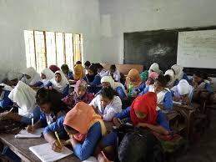
দলীয় কাজ
মৌলিক বল কয়টি?এদের নাম লেখ ও একটির বর্ণনা দাও।

Slide 13
মূল্যায়ণ
নিউটনের গতিবিষয়ক সুত্র কয়টি?
(ক)২ টি (খ)৩ টি
(গ)৪ টি (ঘ)৬ টি
বলের একক হলো ----------
(ক) নিউটন (খ) কিলোগ্রাম
(গ) মিটার (ঘ)সেকেন্ড
ঘর্ষণকে কয় ভাগে ভাগ করা হয়।
(ক)২ ভাগে (খ)৩ ভাগে
(গ)৪ ভাগে (ঘ)৮ ভাগে
বস্তু যখন তরল পদার্থের ভিতর দিয়ে যায় তখন---
(ক) স্থিতি ঘর্ষণ (খ) গতি ঘর্ষণ
(গ) আবর্ত ঘর্ষণ (ঘ)প্রবাহী ঘর্ষণ

Slide 14
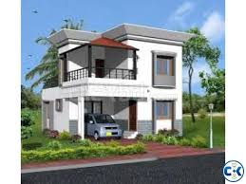
বাড়ীর কাজ
ঘর্ষণ বাড়ানোর জন্য আমরা কী কী করি?

Slide 15
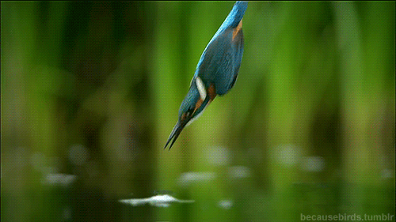
ধন্যবাদ

